Slide 1
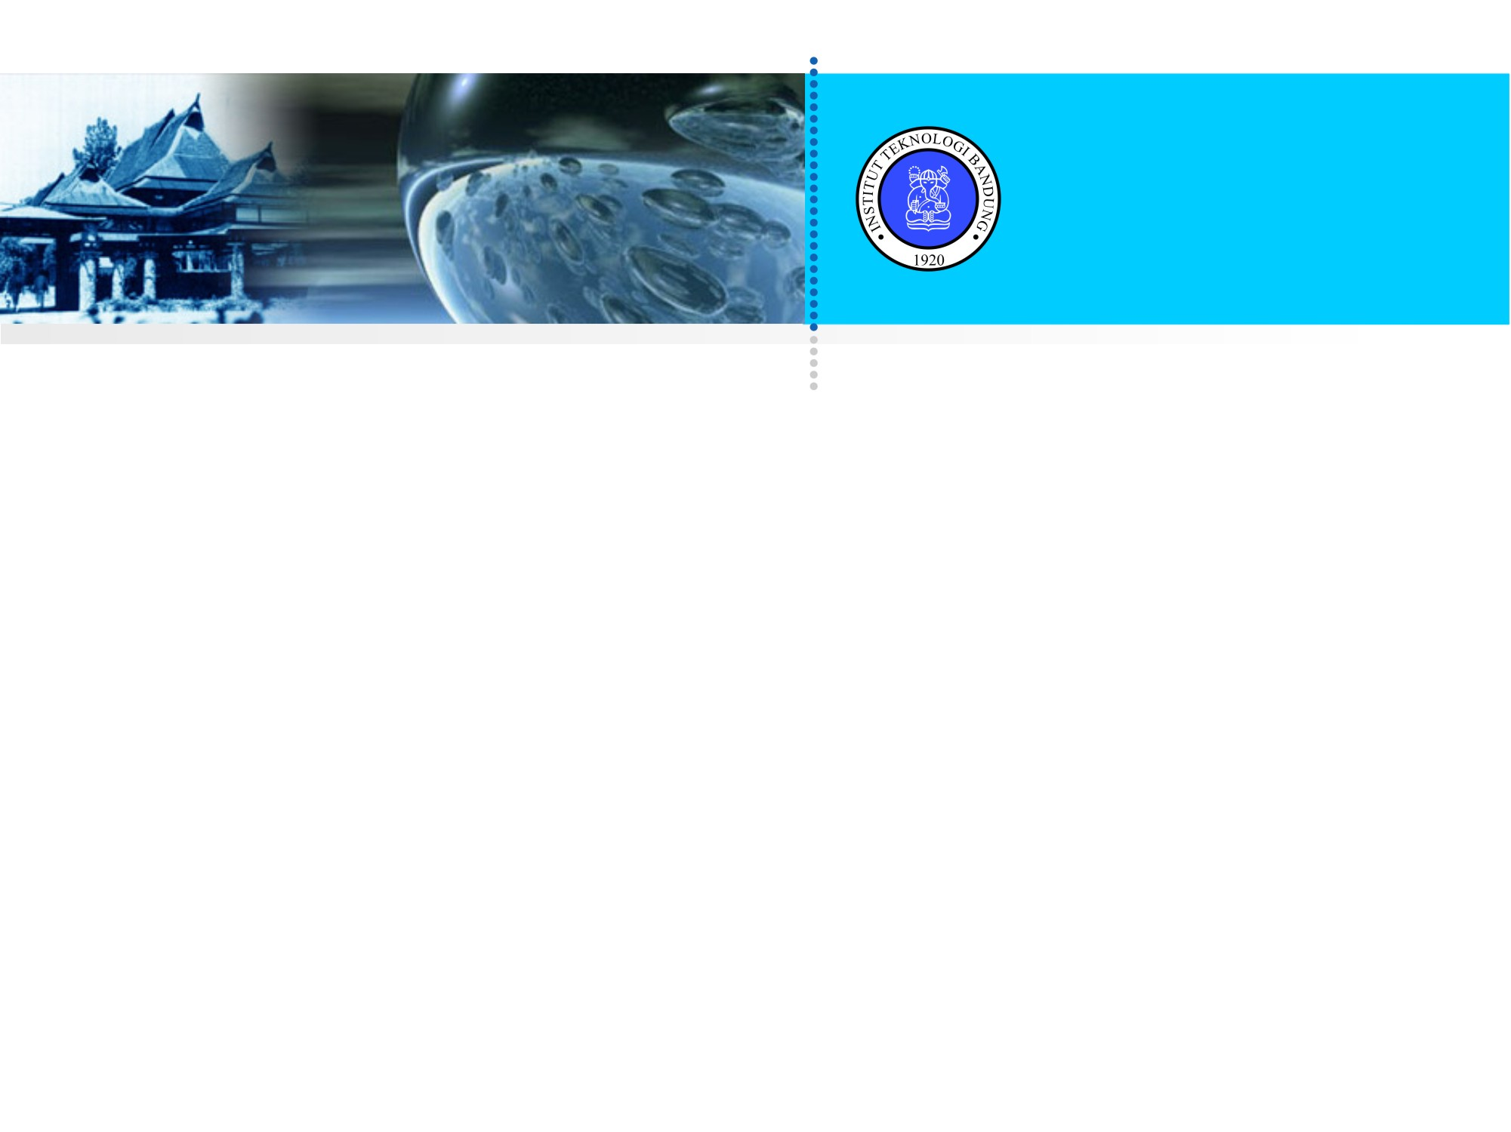
Pengantar Matematika Diskrit
PROGRAM STUDI TEKNIK INFORMATIKA
Sekolah Teknik Elrektro dan Informatika
INSTITUT TEKNOLOGI BANDUNG
Bahan Kuliah IF1220 Matematika Diskrit
RINALDI MUNIR
Lab Ilmu dan Rekayasa Komputasi
Kelompok Keahlian Informatika
Institut Teknologi Bandung

Slide 2
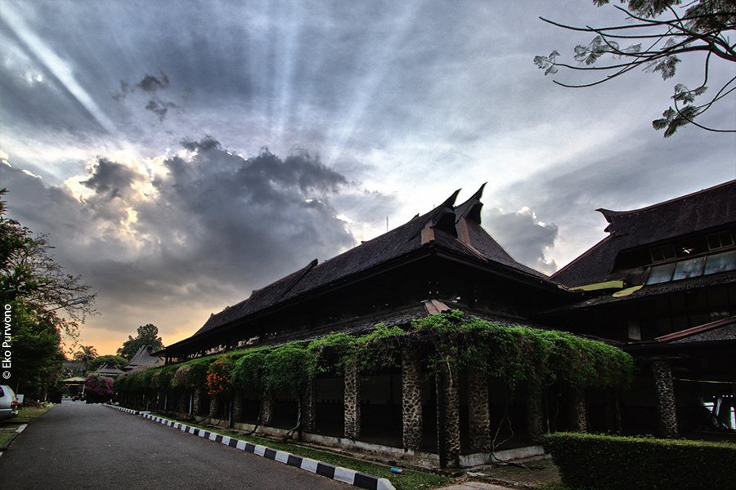

Kampus ITB yang indah…
Foto oleh Eko Purwono (AR ITB)

Slide 3
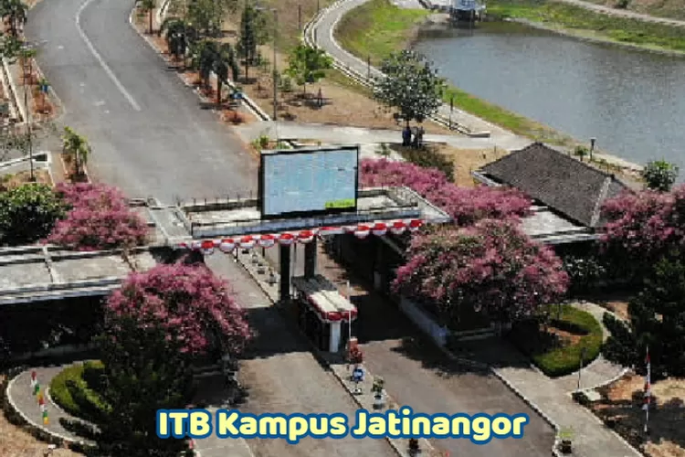

Slide 4
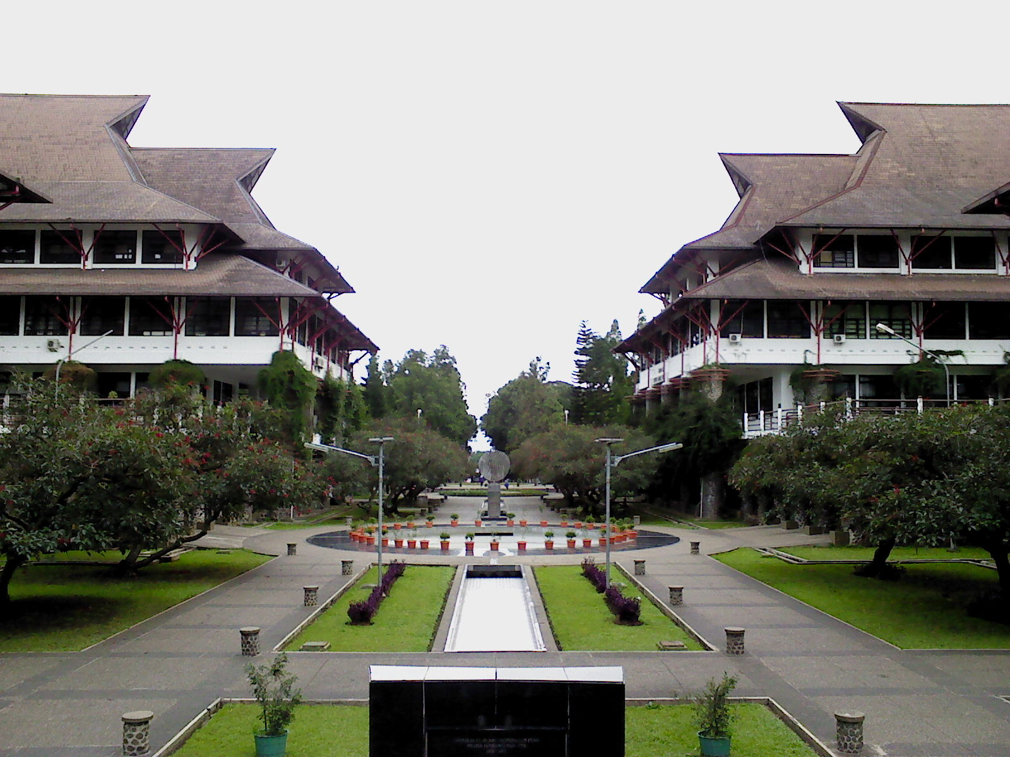
Inilah STEI-ITB…

Slide 5
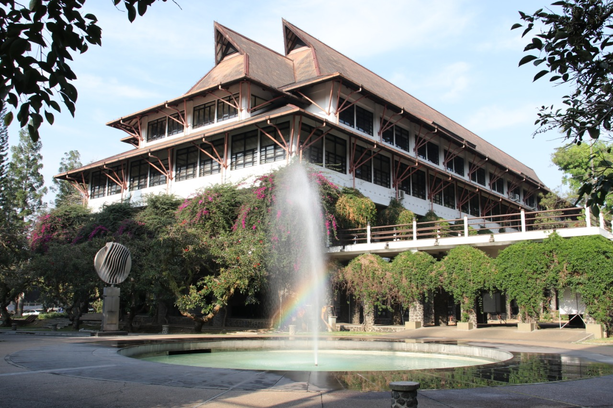
LabTek V, di sini Informatika ITB berada

Slide 6
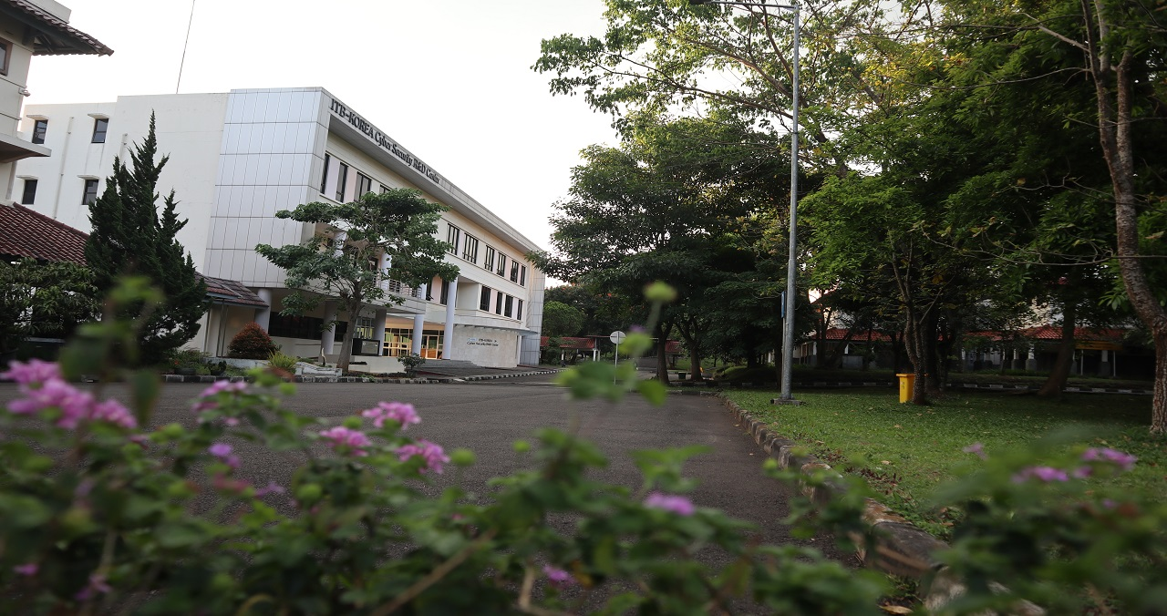
Gedung KOICA-STEI ITB Kampus ITB Jatinangor

Slide 7
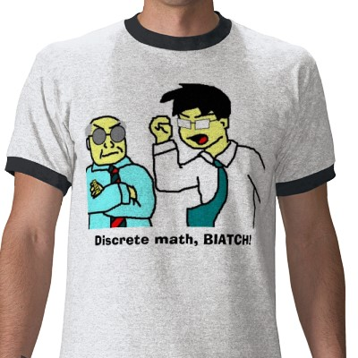
Salah satu mata kuliahnya….
IF1220 Matematika Diskrit Diskrit
Sumber gambar: http://www.zazzle.com/i_can_be_functionally_discrete_or_continuous_tshirt-235341012435015470

Slide 8
Rasa ingin tahu adalah ibu dari semua ilmu pengetahuan
Tak kenal maka tak sayang, tak sayang maka tak cinta
Perjalanan satu mil dimulai dari satu langkah

Slide 9
Apakah Matematika Diskrit itu?
Apa yang dimaksud dengan kata diskrit (discrete)?
Objek disebut diskrit jika:
- terdiri dari elemen yang terpisah (distinct) secara individual, atau
- elemen-elemennya tidak bersambungan (unconnected).
Contoh: himpunan bilangan bulat (integer)
Lawan kata diskrit: kontinyu atau menerus (continuous).
Contoh: himpunan bilangan riil (real)

Slide 10
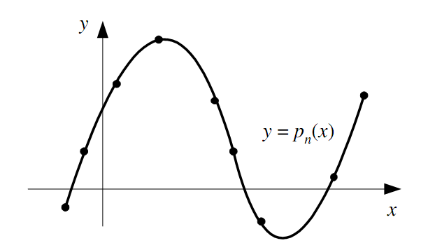
Diskrit versus kontinu
Kurva mulus: himpunan menerus
Titik-titik tebal di kurva: himpunan diskrit

Slide 11
Matematika diskrit: cabang matematika yang mengkaji objek-objek yang terpisah secara individual satu sama lain.
→ himpunan, relasi, kombinatorika, graf, pohon, dll
Lawannya: Matematika menerus (continuous mathematics), yaitu cabang matematika dengan objek yang sangat mulus (smoothy), termasuk di dalamnya calculus.
→ limit, diferensial, integral, fungsi transenden, dll

Slide 12
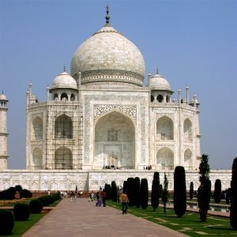
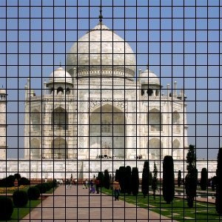
Komputer digital bekerja secara diskrit. Informasi yang disimpan dan dimanipulasi oleh komputer adalah dalam bentuk diskrit.
Kamera digital menangkap gambar (analog) lalu direpresentasikan dalam bentuk diskrit berupa kumpulan pixel atau grid. Setiap pixel adalah elemen diskrit dari sebuah gambar

Slide 13
Topik bahasan di dalam Matematika Diskrit:
Logika (logic) dan penalaran → Pindah ke kuliah Logika Komputasional
Teori Himpunan (set) √
Relasi dan Fungsi (relation and function) √
Induksi Matematik (mathematical induction) √
Algoritma (algorithms) √ → sebagian
Teori Bilangan Bulat (integers) √
Barisan dan Deret (sequences and series) √
Teori Grup dan Ring (group and ring) → advance
Aljabar Boolean (Boolean algebra) √
Kombinatorika (combinatorics) √
Teori Peluang Diskrit (discrete probability) → ke kuliah Probstat
Fungsi Pembangkit →ke kuliah Modsim
Teori Graf √
Pohon √
Kompleksitas Algoritma (algorithm complexity) √
Otomata → ke kuliah TBO
Relasi Rekurens √

Slide 14
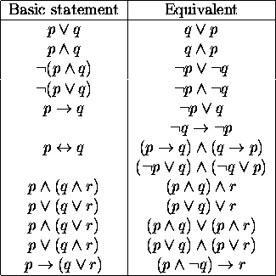
1. Logika

Slide 15
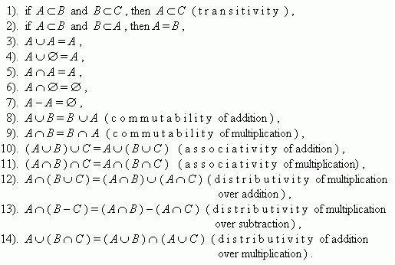
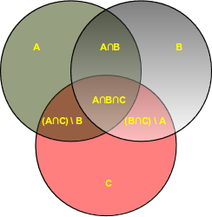
2. Teori Himpunan

Slide 16
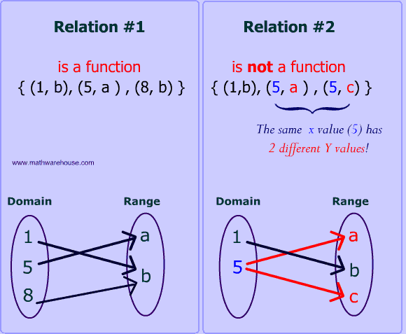
3. Relasi dan Fungsi
Sumber: www.mathwarehouse.com

Slide 17
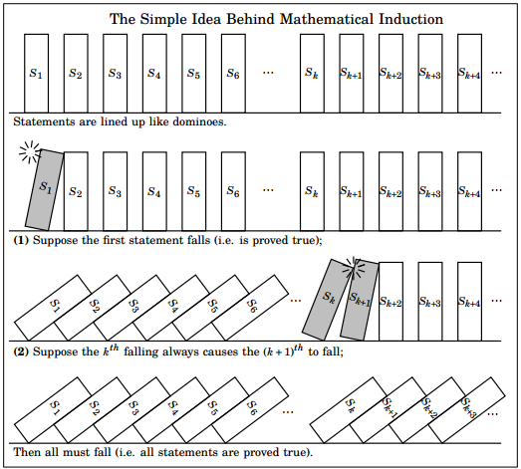
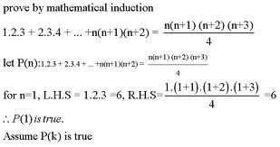
4. Induksi Matematika
Sumber gambar: math.stackexchange.com

Slide 18
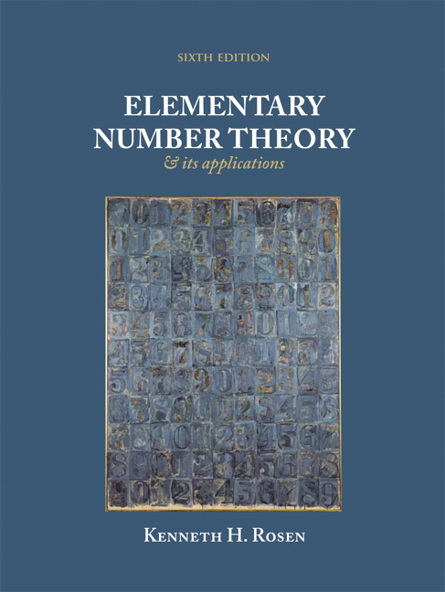
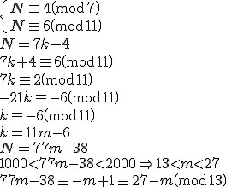
5. Teori Bilangan
Sumber: mymathforum.com
Sumber: www.pearsonhighered.com

Slide 19
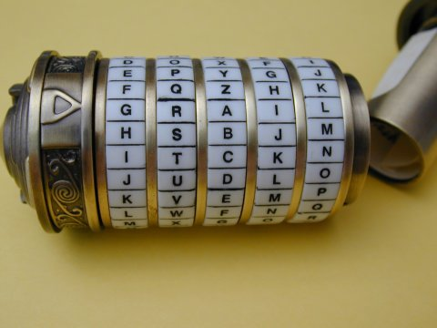
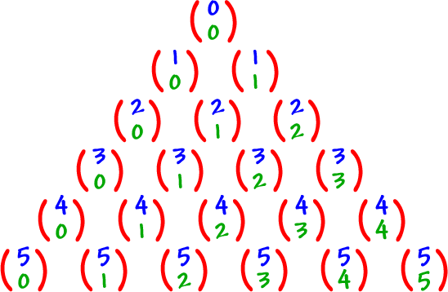
6. Kombinatorika
Sumber: ronsden.com
Sumber: www.coolmath.com

Slide 20
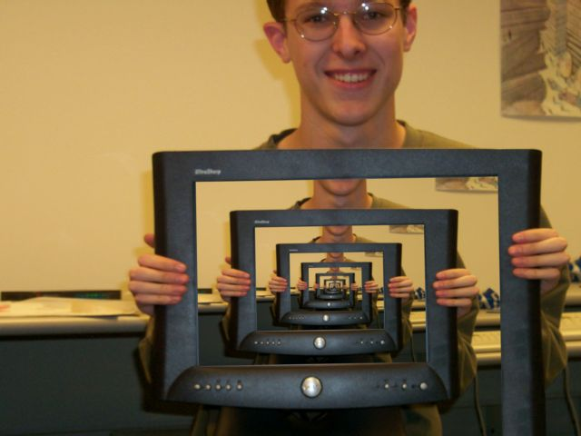
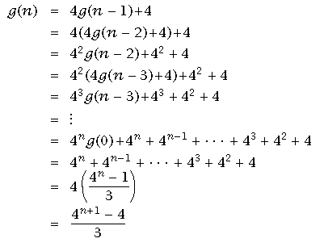
7. Rekursi dan relasi rekurens
Sumber: www.ilxor.com
Sumber: cas.bethel.edu

Slide 21
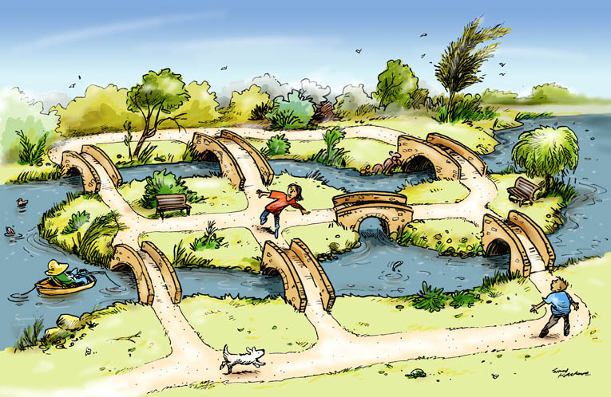
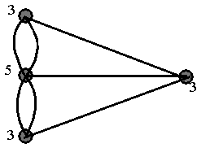
8. Teori Graf
Sumber: simonkneebone.com

Slide 22
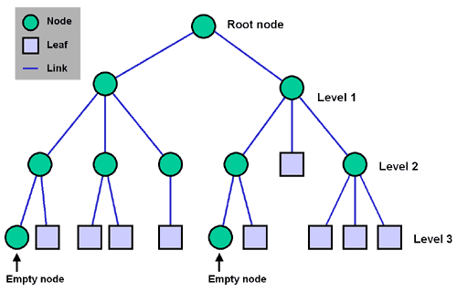
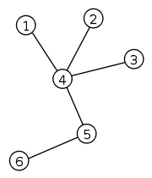
9. Pohon
Sumber: ubuntuforums.org

Slide 23
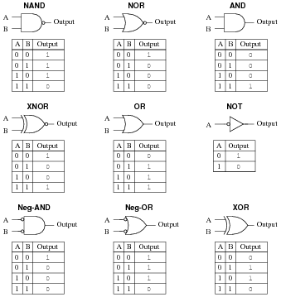
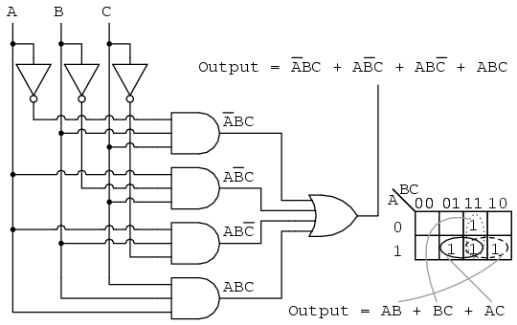
10. Aljabar Boolean
Sumber: www.ibibilio.org
Sumber: www.allaboutcircuits.com

Slide 24
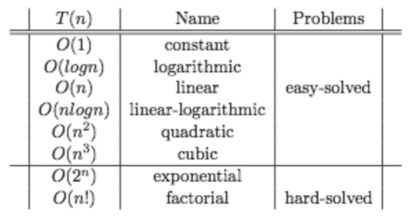
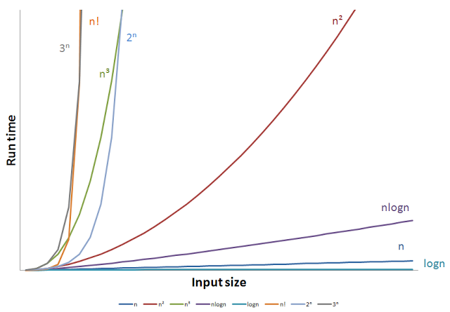
11. Kompleksitas Algoritma
Sumber: agafonovslava.com
Sumber: blog.philenotfound.com

Slide 25
Contoh-contoh persoalan di dalam Matematika Diskrit:
Berapa banyak kemungkinan jumlah password yang dapat dibuat dari 26 huruf alfabet dan 10 angka?
ISBN sebuah buku adalah 978-602-6232-42-7. Verifikasilah apakah nomor ISBN tersebut valid?
Berapa banyak string biner yang panjangnya 8 bit yang mempunyai bit 1 sejumlah ganjil?
Bagaimana menentukan lintasan terpendek dari satu kota a ke kota b?
Buktikan bahwa perangko senilai n (n ≥ 8) rupiah dapat menggunakan hanya perangko 3 rupiah dan 5 rupiah saja
Berapa banyak operasi perbandingan yang dilakukan di dalam algoritma pengurutan Selection Sort?

Slide 26
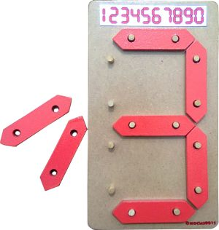
Bagaimana rangkaian logika untuk membuat peraga digital yang disusun oleh 7 buah batang (bar)?
Dapatkah kita melalui semua jalan di sebuah kompleks perumahan tepat hanya sekali dan kembali lagi ke tempat semula?
“Makanan murah tidak enak”, “makanan enak tidak murah”. Apakah kedua pernyataan tersebut menyatakan hal yang sama?

Slide 27
Mengapa Mempelajari Matematika Diskrit?
Ada beberapa alasan:
Mengajarkan mahasiswa untuk berpikir secara matematis
→ mengerti argumen matematika
→ mampu membuat argumen matematika.
Contoh: Jumlah derajat semua simpul pada suatu graf adalah genap, yaitu dua kali jumlah sisi pada graf tersebut. Akibatnya, untuk sembarang graf G, banyaknya simpul berderajat ganjil selalu genap.

Slide 28
Mempelajari fakta-fakta matematika dan cara menerapkannya.
Contoh: (Chinese Remainder Problem) Pada abad pertama, seorang matematikawan China yang bernama Sun Tse mengajukan pertanyaan sebagai berikut:
Tentukan sebuah bilangan bulat yang bila dibagi dengan 5 menyisakan 3, bila dibagi 7 menyisakan 5, dan bila dibagi 11 menyisakan 7.

Slide 29
3. Matematika diskrit memberikan landasan matematis untuk kuliah-kuliah lain di informatika.
→ algoritma, struktur data, basis data, otomata dan teori bahasa formal, jaringan komputer, keamanan komputer, sistem operasi, teknik kompilasi, dsb.
Matematika diskrit adalah matematika yang khas informatika
→ Matematika-nya orang Informatika!

Slide 30
Lima pokok kuliah di dalam Matematika Diskrit
Penalaran matematika (Mathematical reasoning)
Mampu membaca dan membentuk argumen matematika
(Materi: logika)
Analisis kombinatorial (Combinatorial analysis)
Mampu menghitung atau mengenumerasi objek-objek
(materi: kombinatorial → permutasi, kombinasi, dll)
Sruktur diskrit
Mampu bekerja dengan struktur diskrit. Yang termasuk struktur diskrit: Himpunan, Relasi, Permutasi dan kombinasi, Graf, Pohon, Finite-state machine

Slide 31
Berpikir algoritmik
  Mampu memecahkan persoalan dengan menspesifikasikan algoritmanya
  (Materi: pada sebagian besar kuliah ini dan kuliah Algoritma dan Struktur Data)
  Aplikasi dan pemodelan
  Mampu mengaplikasikan matematika diskrit pada hampir setiap area bidang studi, dan mampu memodelkan persoalan dalam rangka problem-solving skill.
  (Materi: pada sebagian besar kuliah ini)

Slide 32
Kemana lanjutan kuliah ini?
Matematika Diskrit memberikan dasar untuk banyak mata kuliah mata kuliah:
1. Probabilitas dan Statistik
Materi: Kombinatorika
2. Organisasi dan Arsitektur Komputer Materi: Aljabar Boolean
3. Teori Bahasa dan Otomata
Materi: Himpunan, Graf
4. Basisdata
Materi: Relasi dan fungsi

Slide 33
5. Strategi Algoritma
Materi: Graf, pohon, kombinatorika, kompleksitas
algoritma
6. Jaringan Komputer
Materi: Graf, pohon
7. Algoritma dan Struktur Data
Materi: Graf, pohon, kompleksitas algoritma
8. Kriptografi
Materi: Teori Bilangan, Kombinatorika
9. Dan masih banyak kuliah lainnya

Slide 34
Moral of this story…
Mahasiswa informatika harus memiliki pemahaman yang kuat dalam Matematika Diskrit, agar tidak mendapat kesulitan dalam memahami kuliah-kuliah lainnya di informatika.

Slide 35
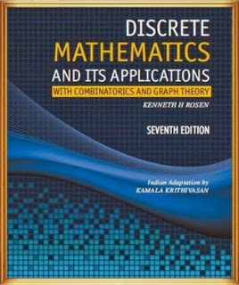
Referensi Kuliah
Utama:
Kenneth H. Rosen, Discrete Mathematics and Application to Computer Science 7th Edition, Mc Graw-Hill.
Rinaldi Munir, Diktat kuliah Matematika Diskrit (Edisi Keempat), Teknik Informatika ITB, 2003. (juga diterbitkan dalam bentuk buku oleh Penerbit Informatika, sedang disusun edisi baru)

Slide 36
Pendukung:
Susanna S. Epp, Discrete Mathematics with Application, 4th Edition, Brooks/Cle, 2010
Peter Grossman, Discrete Mathematics for Computing, 2nd edition, Palgrave MacMillan, 2002
Haggard, G., Schlipf, J., Whitesides, S., (2006), Discrete Mathematics for Computer Science, Thomson Books/Cole. McGill University
C.L. Liu, Element of Discrete Mathematics, McGraw-Hill, Inc, 1985.
Richard Johsonbaugh, Discrete Mathematics, Prentice-Hall, 1997.

Slide 37
URL
Informasi perkuliahan (bahan kuliah, bahan ujian, soal kuis tahun2 sebelumnya, pengumuman, dll), bisa diakses di:
http://informatika.stei.itb.ac.id/~rinaldi.munir/Matdis/matdis.htm
atau masuk dari:
http://informatika.stei.itb.ac.id/~rinaldi.munir/

Slide 38
Contoh-contoh soal Kuis/UTS/UAS
Misalkan ada sejumlah n ganjil orang (n > 1) yang berkumpul di sebuah lapangan, di sini mereka masing-masing memegang sebuah kue pie yang siap dilemparkan ke orang lain yang paling dekat dengannya. Jarak antar orang berbeda (tidak ada jarak antar pasangan yang sama). Jika semua orang harus melempar kue dengan simultan(bersamaan), buktikan dengan induksi matematik bahwa minimal ada satu orang yang tidak terkena lemparan kue.

Slide 39
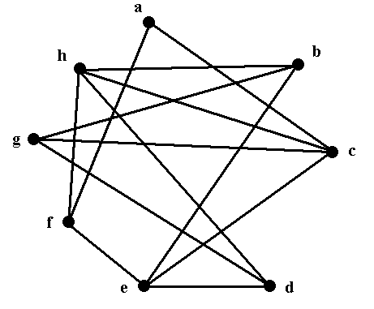
Tunjukkan bahwa graf G berikut ini tidak planar. Buktikan dengan menggunakan :
a) Teorema Kuratowski
b) Ketidaksamaan Euler

Slide 40
Diketahui R suatu relasi pada himpunan bilangan bulat sehingga a R b jika dan hanya jika a dan b keduanya negatif atau keduanya positif. Buktikan apakah R adalah relasi kesetaraan (ekuivalen).
Berapa banyak solusi bilangan bulat dari
x₁ + x₂ + x₃ + x₄ + x₅ = 21
jika 0 ≤ x₁ ≤ 10 ?

Slide 41
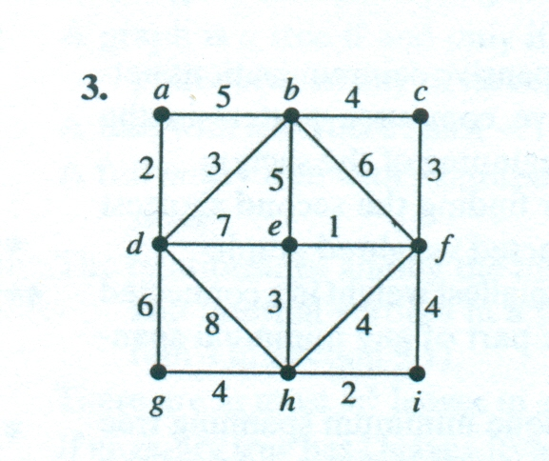
Carilah pohon merentang minimum dari graf dibawah ini dengan menggunakan Algoritma Kruskal, serta tuliskan setiap langkahnya.

Slide 42
Misalkan terdapat string: “RAJA PADJAJARAN”
a. Gambarkan pohon Huffman dengan terlebih dulu menghitung frekuensi kemunculan tiap karakternya (termasuk spasi)
b. Tentukan kode Huffman untuk masing-masing karakter dalam bentuk tabel lalu hitung panjang rangkaian bit yang dihasilkan jika string di atas diubah menjadi kode huffman yang telah dibuat
c. Tentukan kata yang terbentuk dari rangkaian bit 10010001 dengan proses decoding menggunakan kode Huffman diatas (jika tidak ada cukup tulis “tidak ada”)

Slide 43
7. Sepotong algoritma disajikan di bawah ini:
for i←1 to n do
for j←1 to i do
for k←1 to j do
x←x+1
endfor
endfor
endfor
(a) Jika T(n) dihitung dari operasi penjumlahan, tentukan T(n).
(b) Nyatakan T(n) dalam notasi O, Ω, dan Θ.

Slide 44
Tentang Dosen Pengajar IF1220 Matematika Diskrit
Kelas K1 dan K2
Program Studi Teknik Informatika ITB
2025

Slide 45
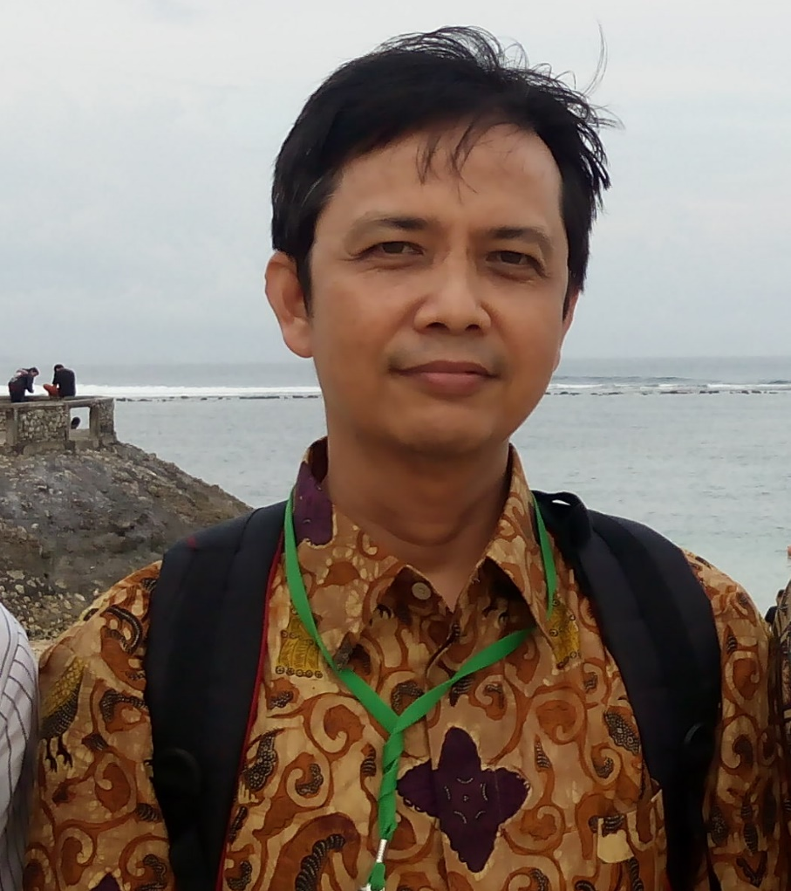
Dosen Pengampu
K1
Nama: Dr. Rinaldi (Munir)
Kelompok Keahlian Informatika
Sekolah Teknik Elektro dan Informatika (STEI) - ITB

Slide 46
Media Komunikasi
E-mail: rinaldi@informatika.org
rinaldi@staff.stei.itb.ac.id
Web: http://informatika.stei.itb.ac.id/~rinaldi.munir
Blog: http://rinaldimunir.wordpress.com
http://catatankriptografi.wordpress.com
Facebook: http://www.facebook.com/rinaldi.munir
Instagram: @rinaldimunir
Youtube: kanal Rinaldi Munir
X : @MunirRinal343
Profil: https://www.itb.ac.id/staf/profil/rinaldi
Kantor: Lab Ilmu dan Rekayasa Komputasi (IRK)
LabTek V (Lantai 4), Jl. Ganesha 10 Bdg

Slide 47
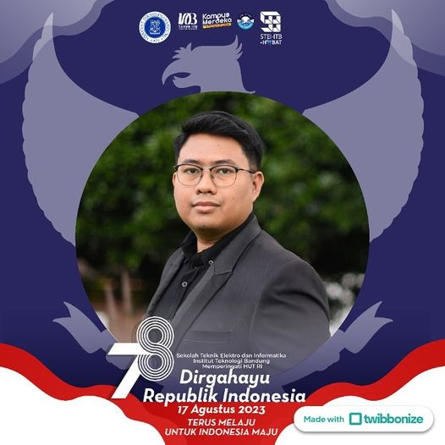
K-2
Nama: Arrival Dwi Sentosa, M.T
Kelompok Keahlian Informatika
Sekolah Teknik Elektro dan Informatika (STEI) – ITB
E-mail: arrivaldwi@itb.ac.id

Slide 48
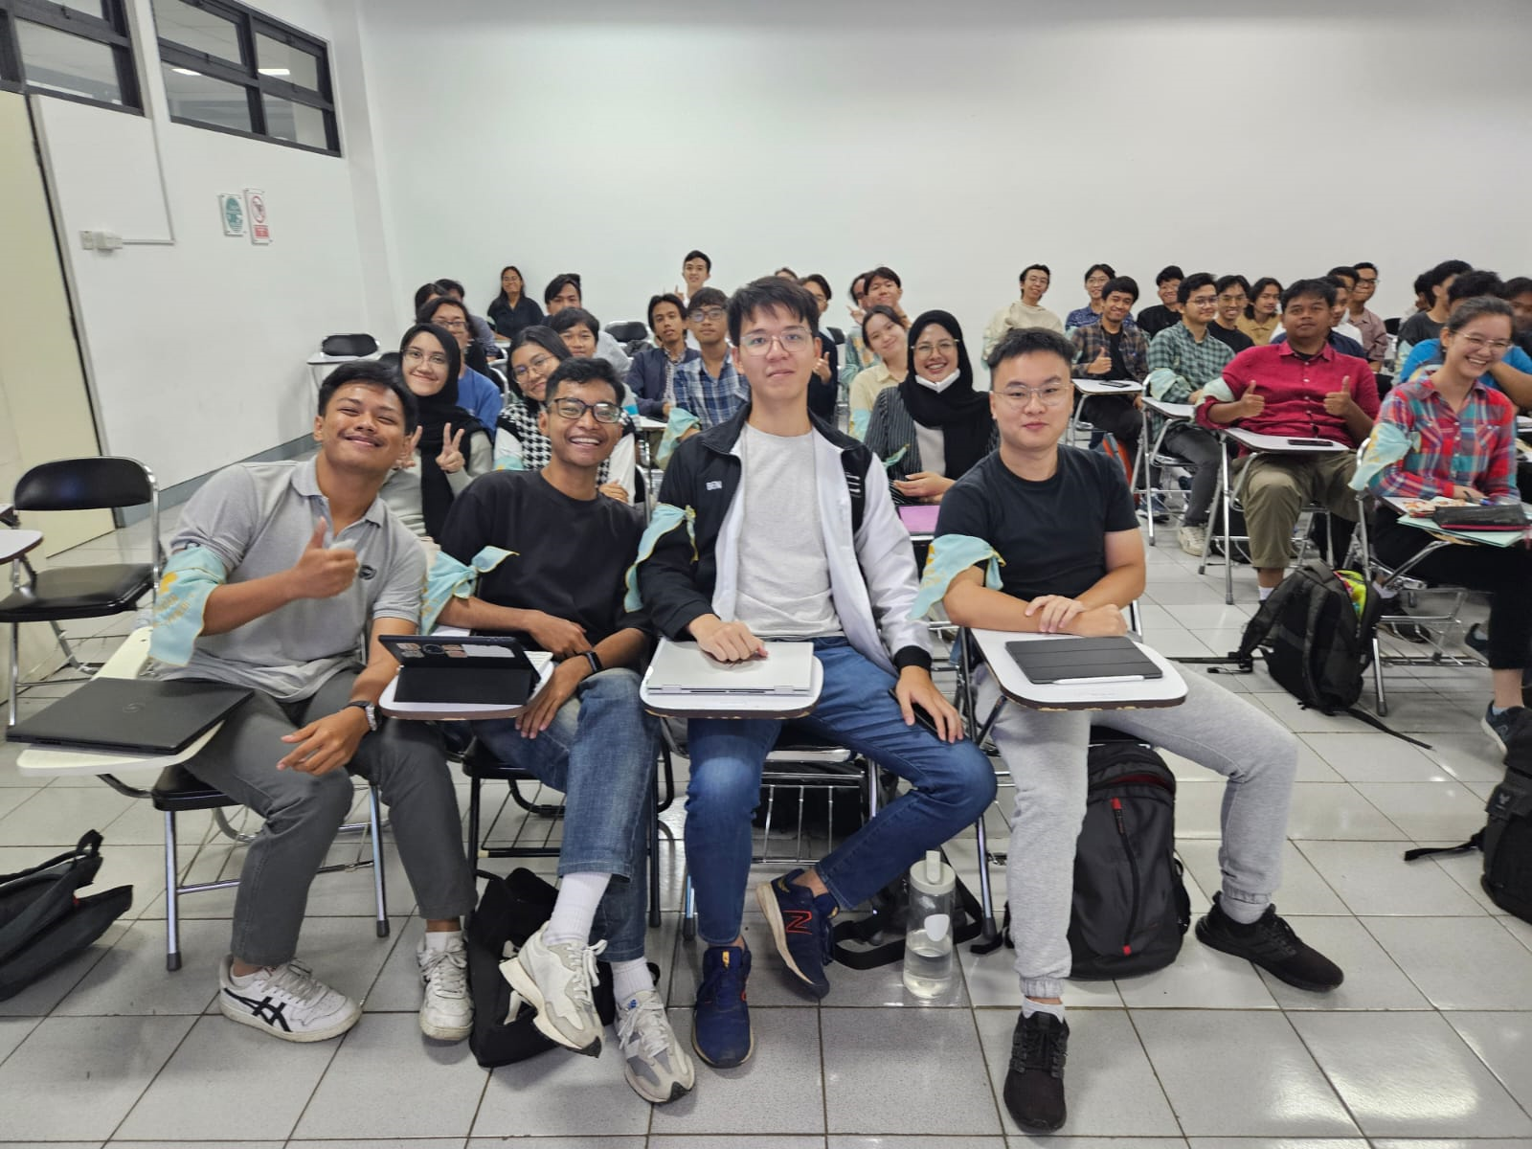
Kelas K1 Matdis, IF ‘23 Ganesha

Slide 49
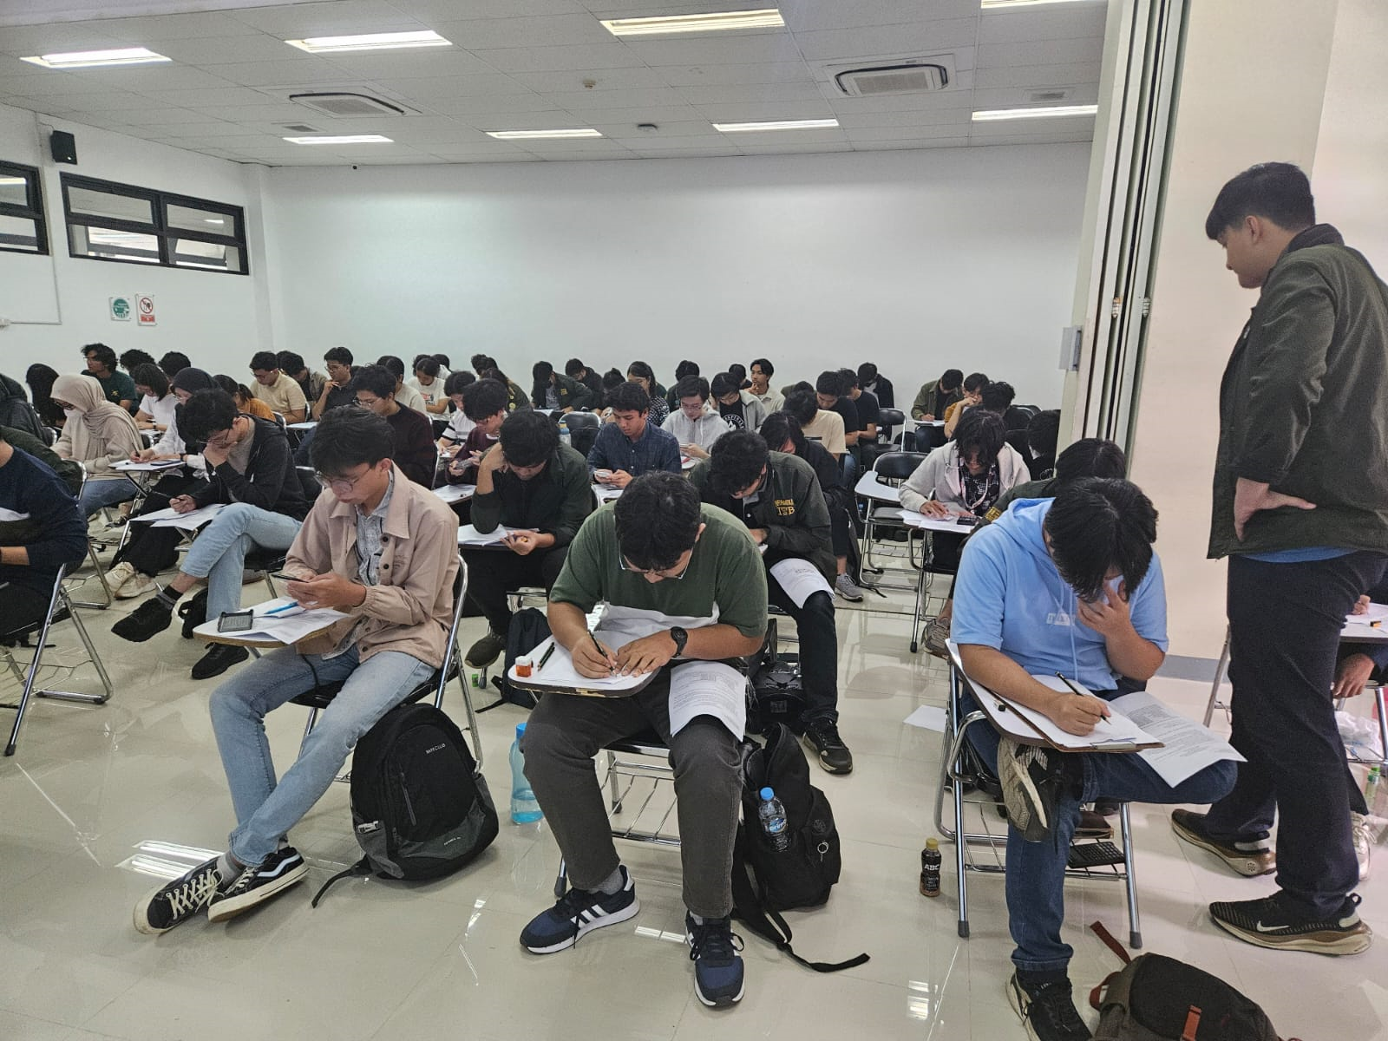
Suasana UAS Matdis IF ‘23

Slide 50
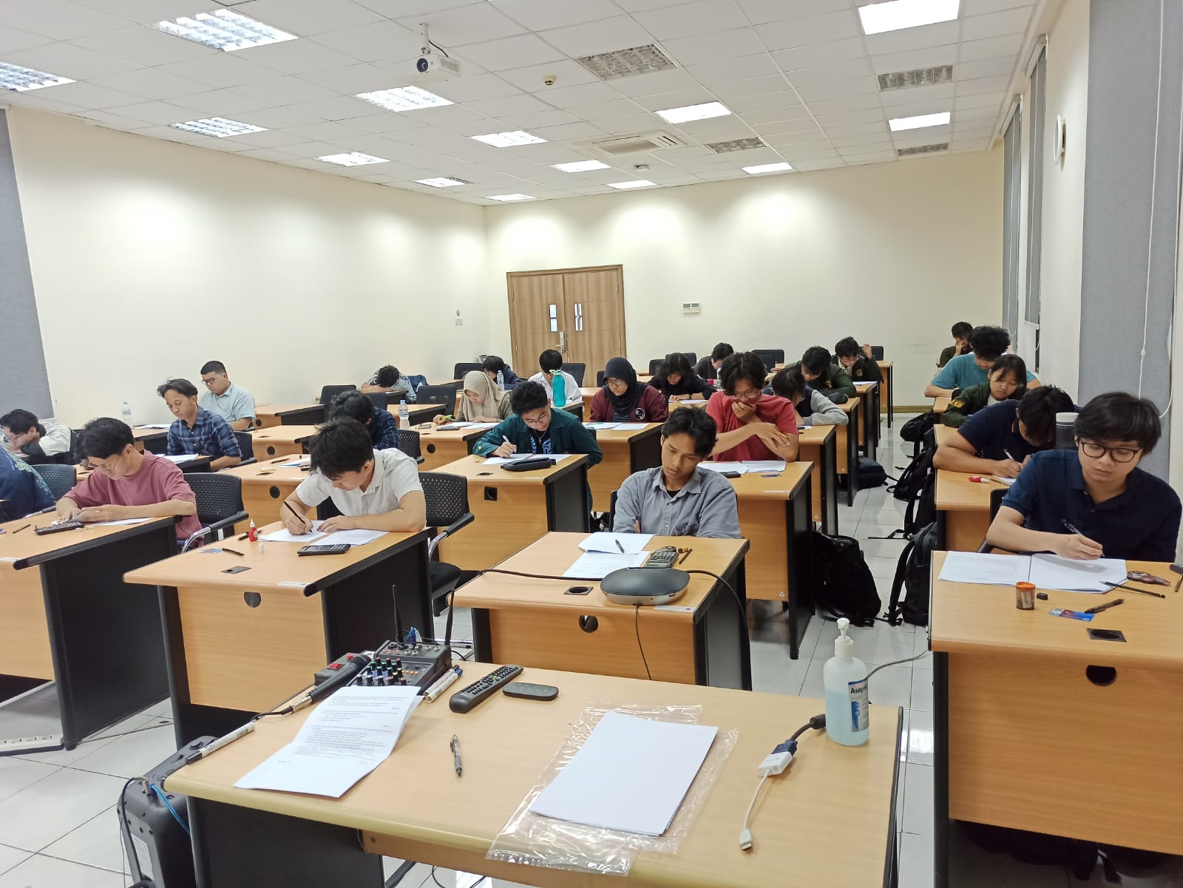
Suasana UTS IF ‘23 Jatinangor

Slide 51
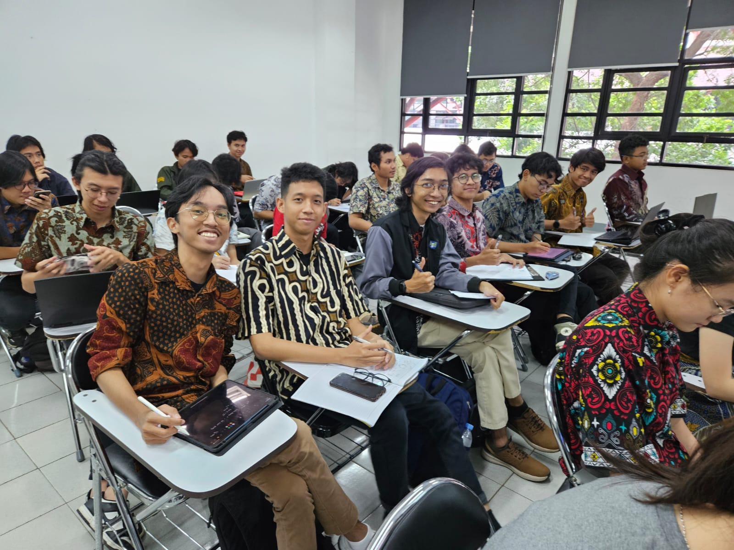
Batik Day, IF ‘23

Slide 52
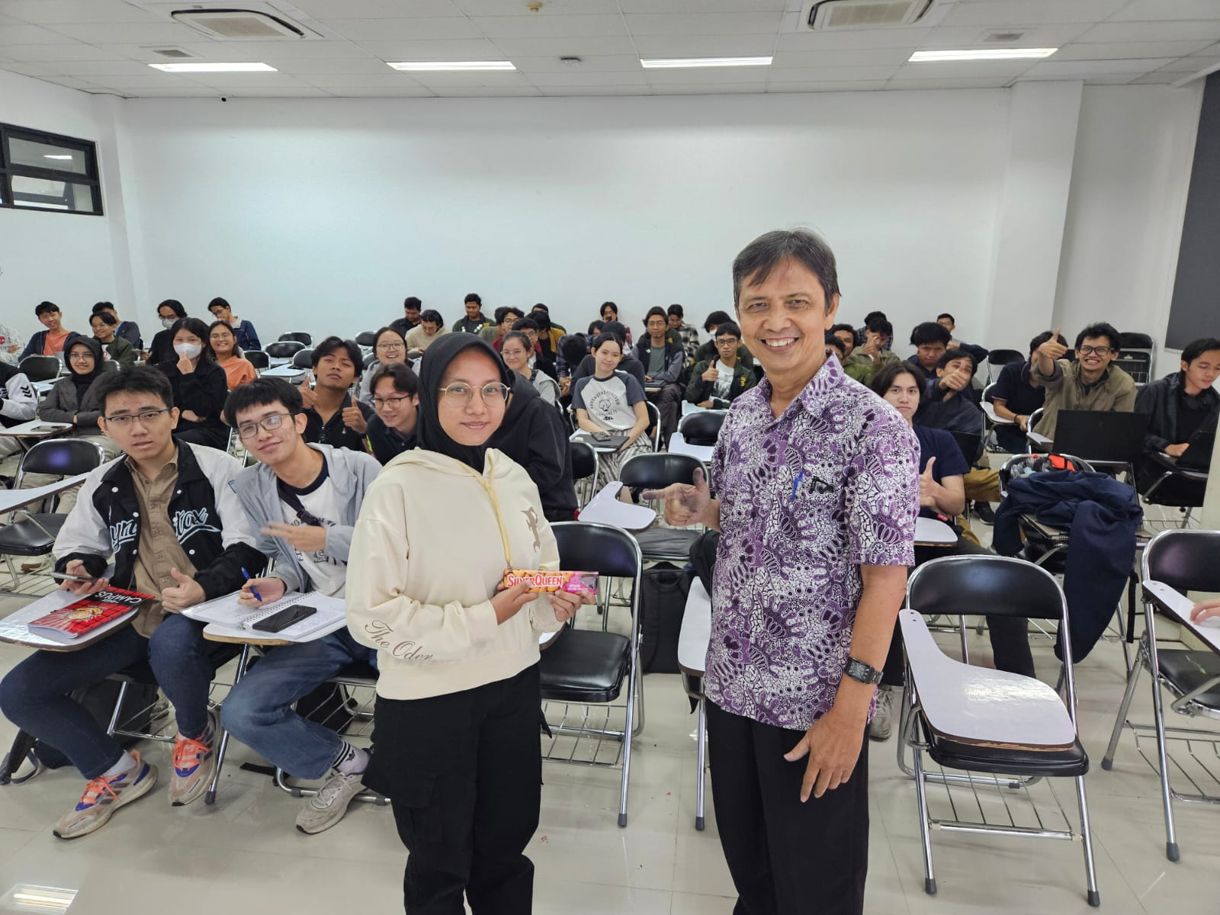
Pembagian coklat untuk peraih nilai UTS tertinggi (Angkatan 2023)

Slide 53
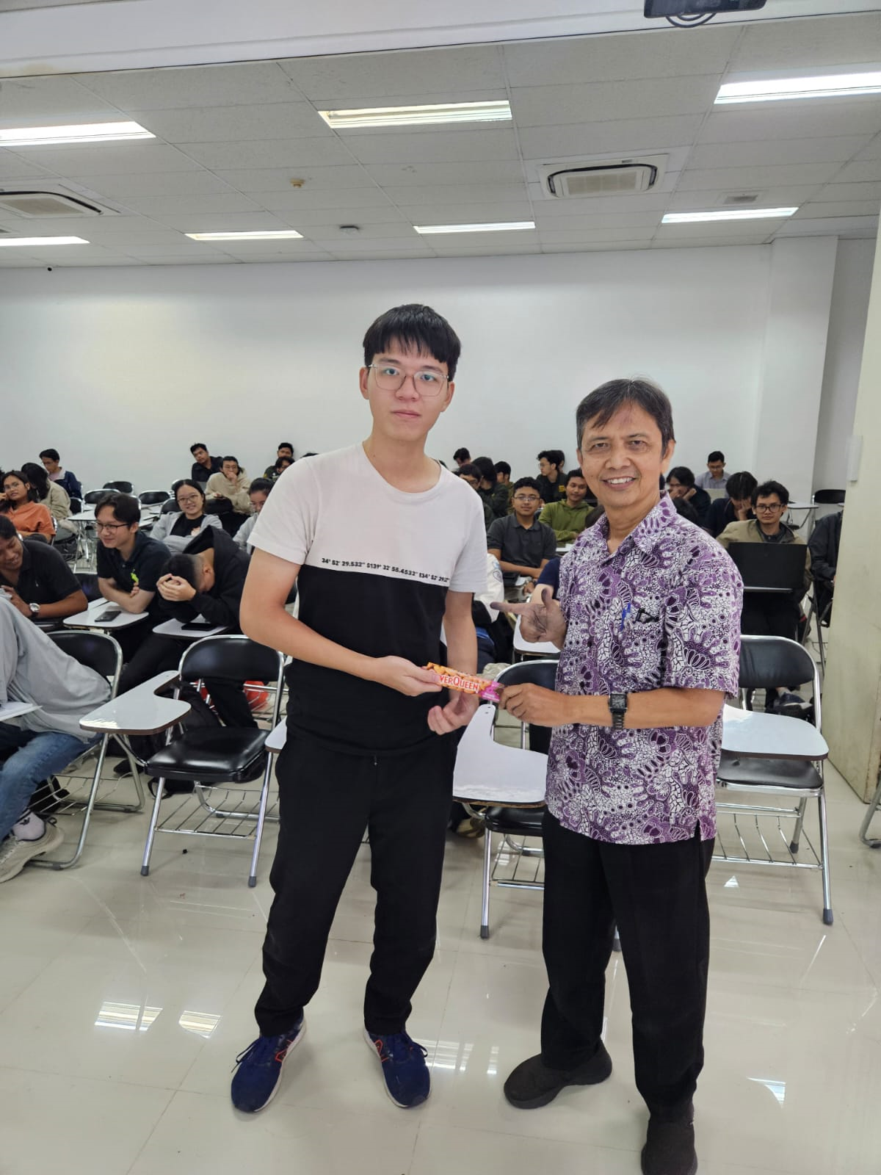

Slide 54
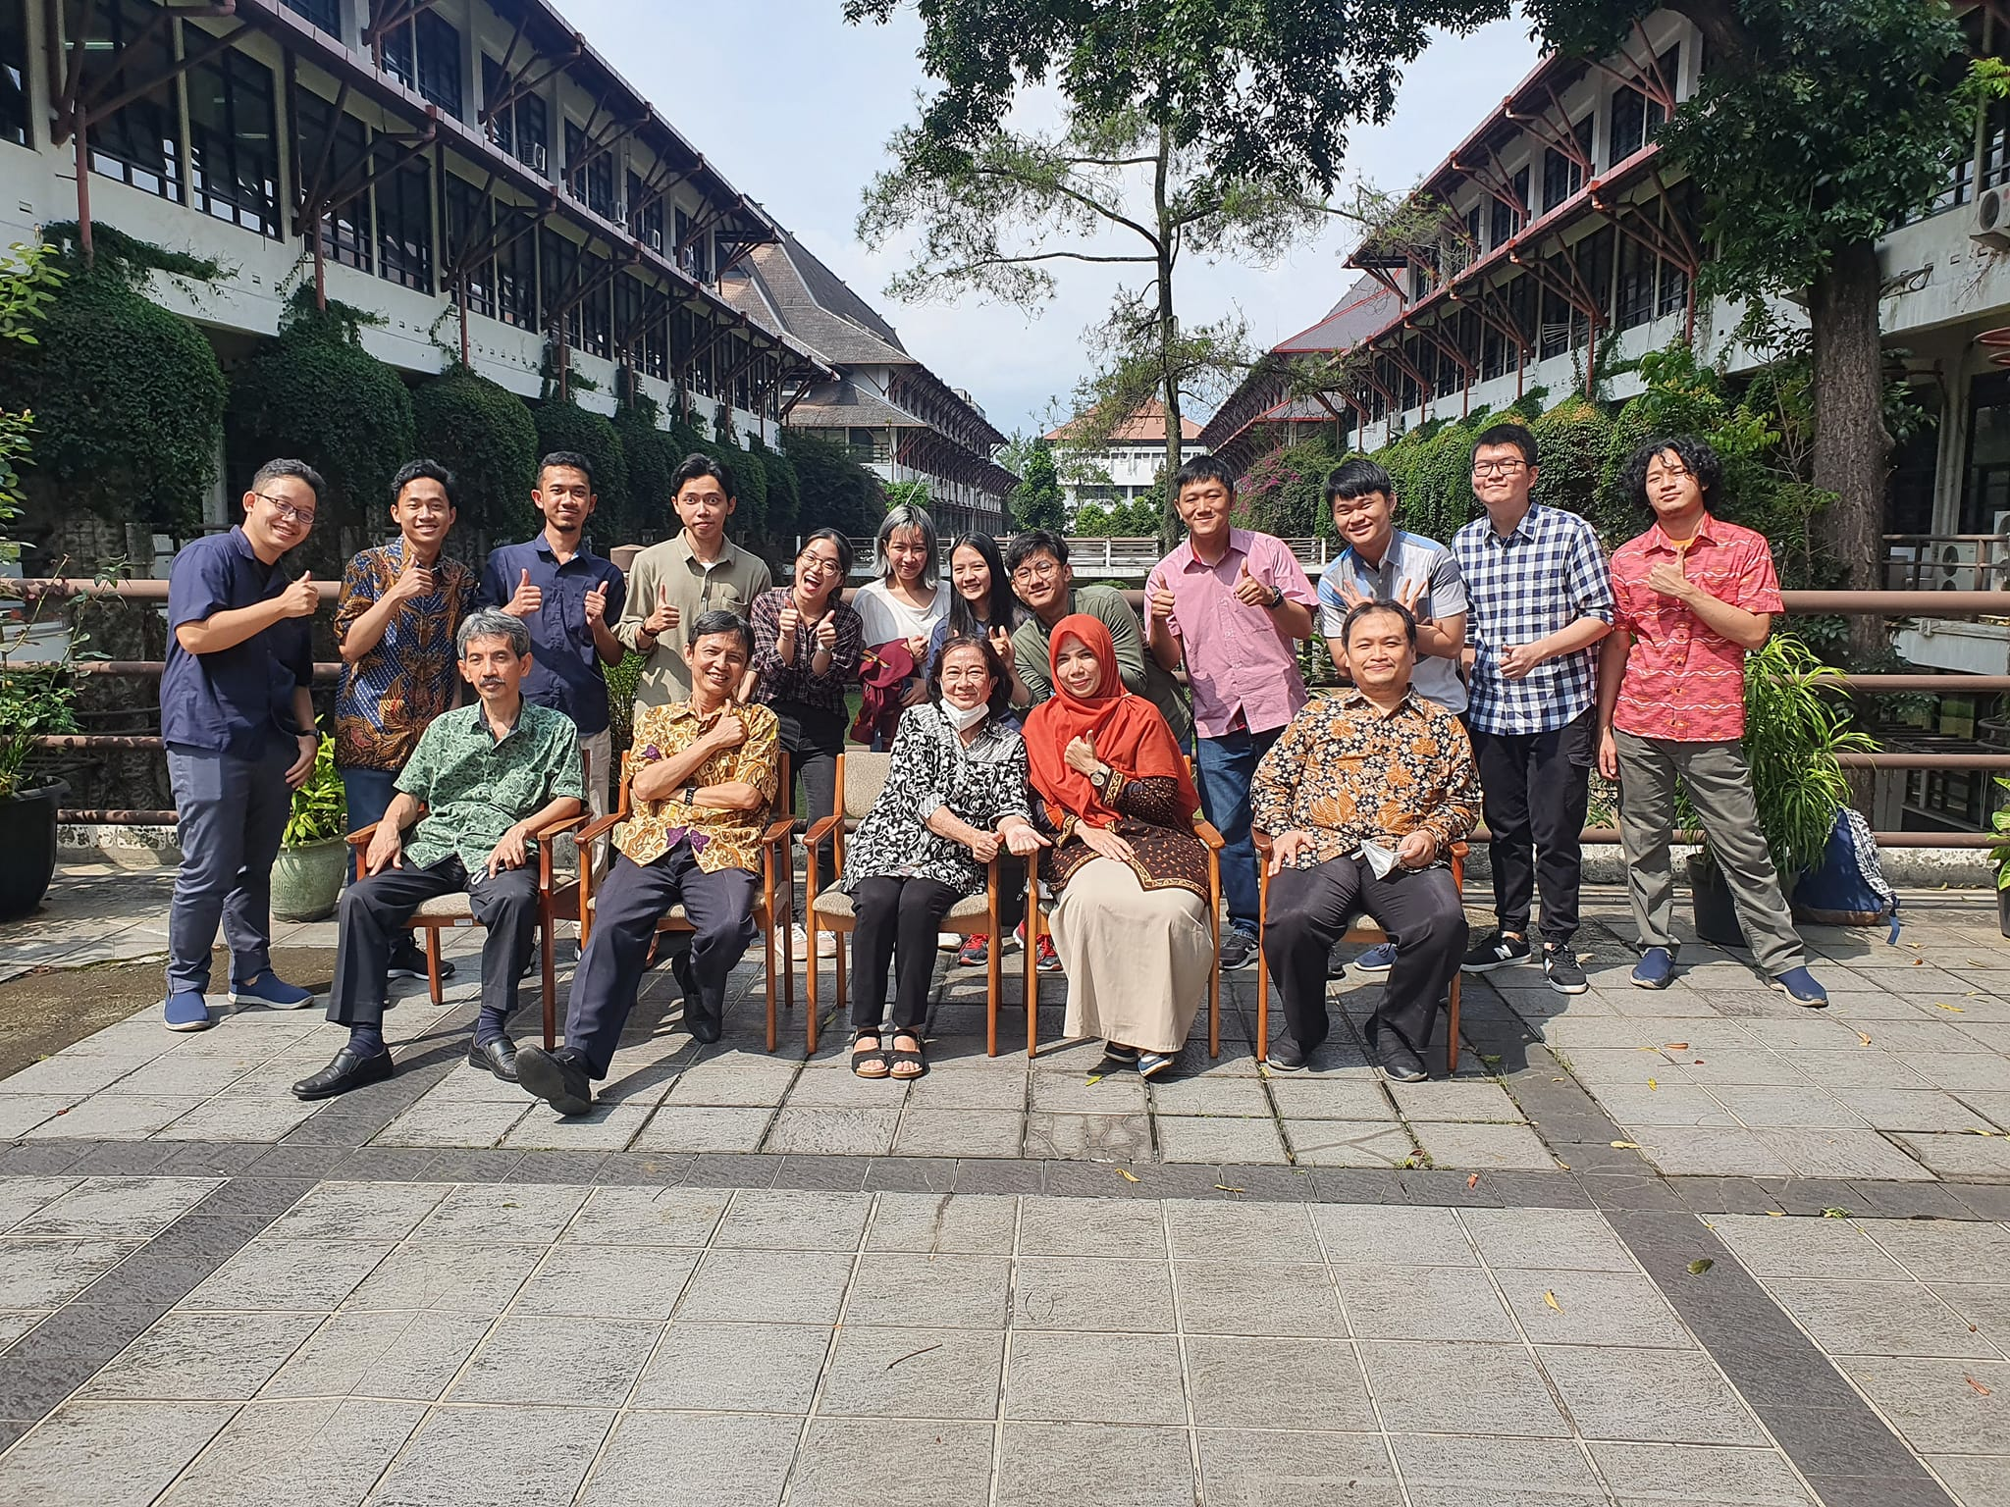
Bersama dosen dan asisten Lab Ilmu dan Rekayasa Komputasi (IRK) 2021

Slide 55
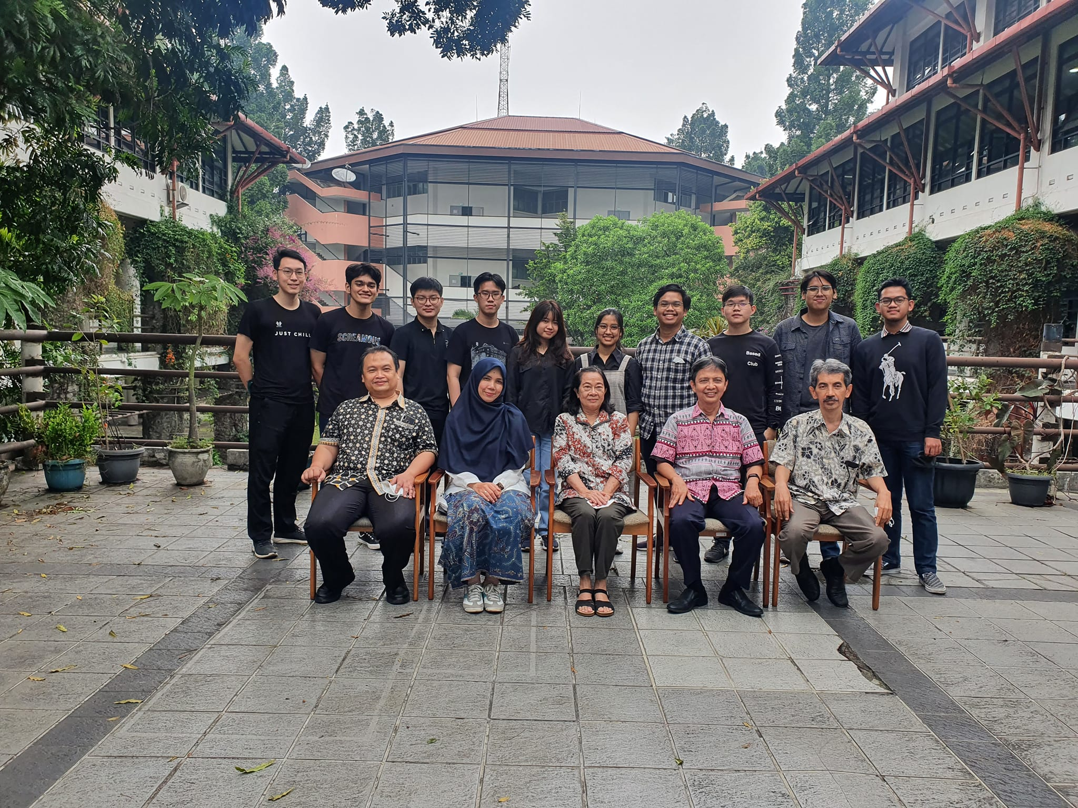
Bersama dosen dan asisten Lab Ilmu dan Rekayasa Komputasi (IRK) 2022

Slide 56
Beberapa aturan perkuliahan IF1220
Program Studi Teknik Informatika
Sekolah Teknik Eektro dan Informatika
Institut Teknologi Bandung
2025

Slide 57
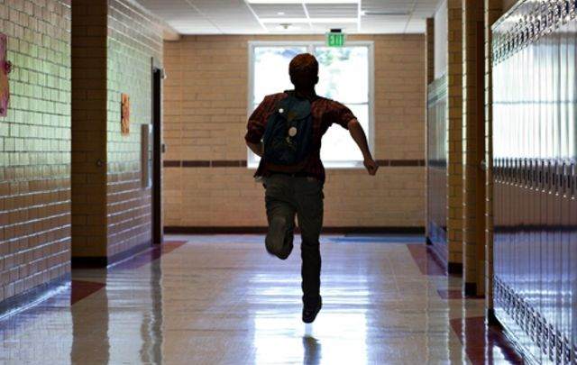
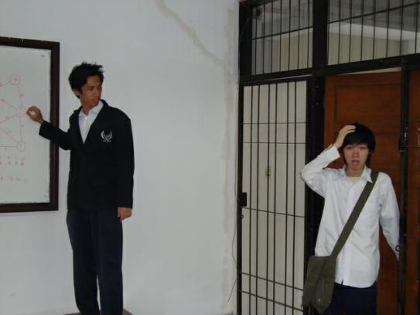
1. Tidak boleh terlambat
Pintu ditutup setelah dosen masuk ke dalam kelas

Slide 58
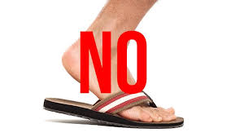

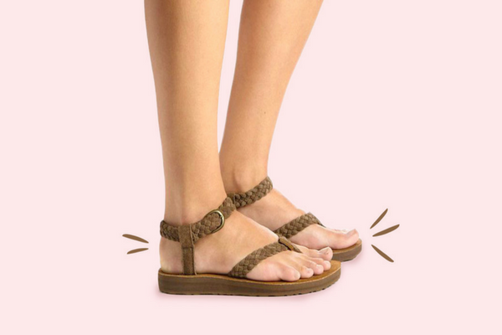
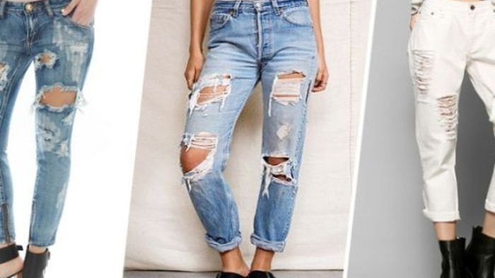
2. Berpakaian rapi dan sopan
Tidak memakai sandal
Tidak memakai sandal-sepatu
Tidak memakai baju dan celana robek
Boleh pakai kaos/oblong/tshirt

Slide 59
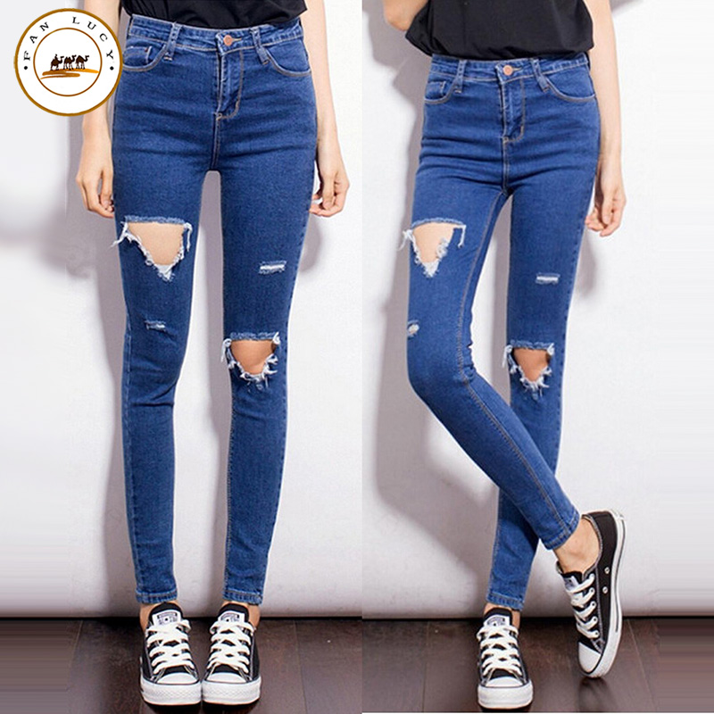



Slide 60


3. Dilarang makan, tapi boleh minum

Slide 61

4. Boleh tidur di kursi jika mengantuk

Slide 62

Ujian dan kuis
Ujian dan kuis hanya boleh memakai pensil
Selalu siapkan pensil dan penghapus

Slide 63
SELAMAT BELAJAR

